Slide 1

GRUPO 7:
Cínthia Santos, Dislani Melo, Fernanda Andrade,
Iris Amorim, Marina Rosa, Stefany Souza.

Slide 2
PROGRAMA UBS
PROJETO FINAL MÓDULO 1

Slide 3

DELINEAMENTO DO TEMA
“Ter que madrugar na porta do posto de saúde para conseguir uma ficha para atendimento.”
Tema: eHealth
Problema
Dificuldade de acesso da população aos serviços da UBS do seu bairro.
“Não saber o dia que são realizadas as coletas de exames.”
Relato de usuários do SUS/atenção básica
“O agente comunitário (ACS) não passa na minha casa, preciso que o médico venha fazer visita a meu parente acamado.”

Slide 4
OBJETIVO DO PROGRAMA
Desenvolver um programa capaz de realizar agendamentos, cadastro e encaminhamento de indivíduos que buscam pelos serviços disponibilizados na Unidade Básica de Saúde (UBS).
BENEFÍCIOS
O usuário da atenção básica terá a possibilidade de escolher a especialidade que melhor atende a sua necessidade, além de ter a flexibilidade de escolher os dias e horários disponíveis para realização do seu atendimento.
O sistema/programa poderá ser acessado pelo próprio usuário, caso o mesmo não tenha acesso a internet pode comparecer à UBS e solicitar que o ACS realize o seu cadastro e agendamento.

Slide 5
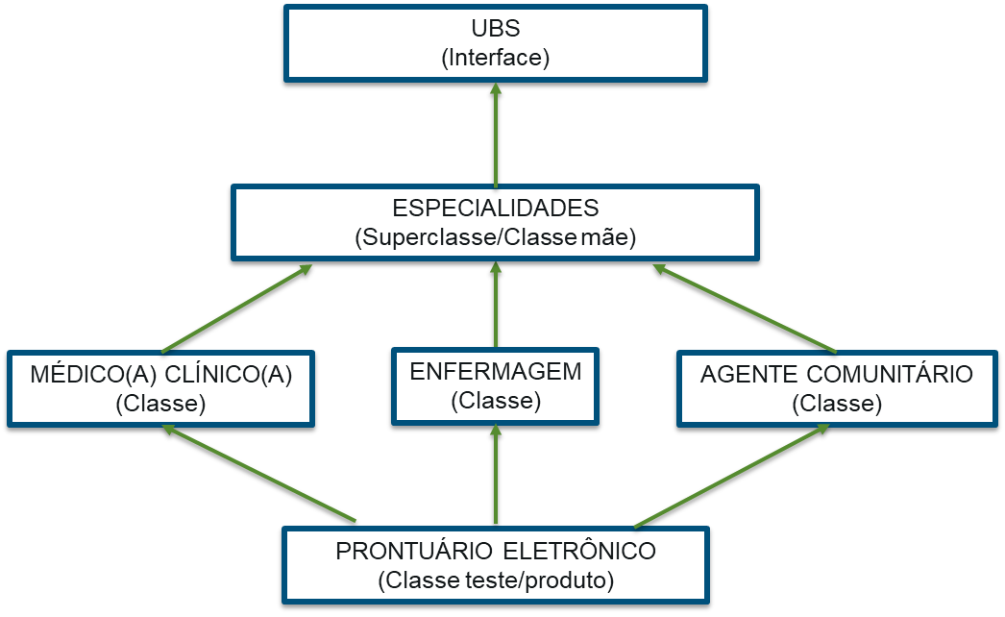
DESENVOLVIMENTO DO PROGRAMA

Slide 6
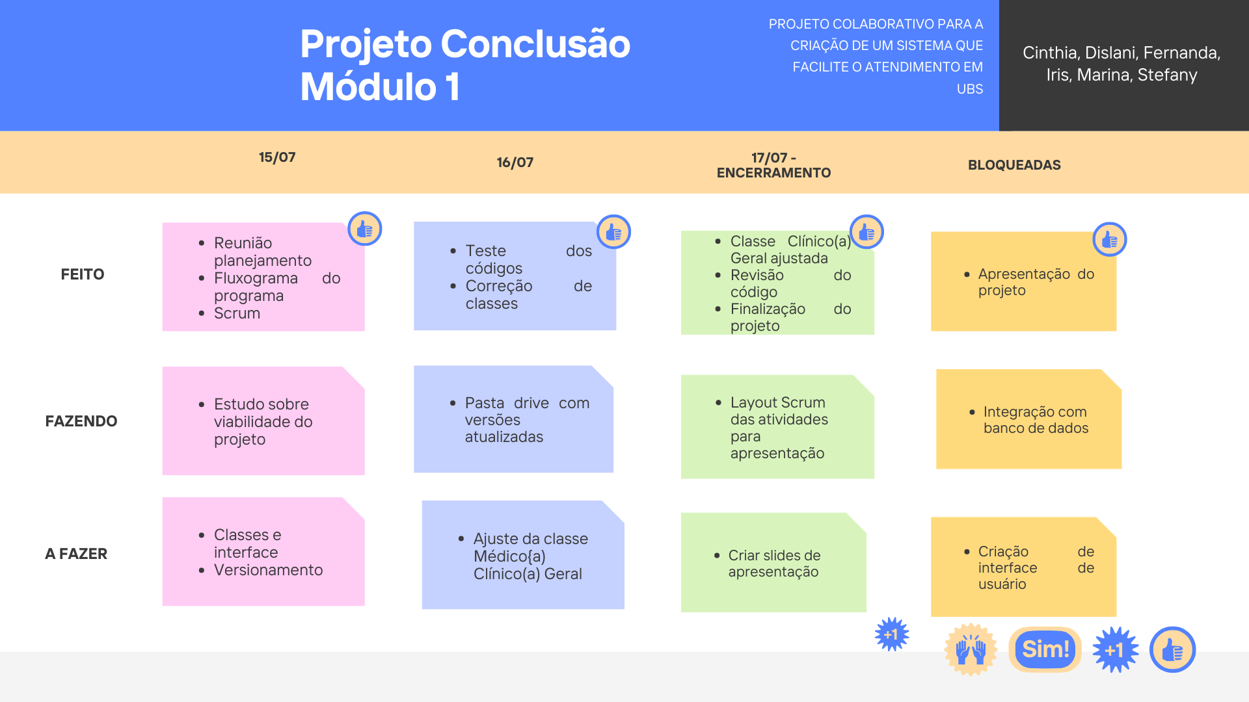

Slide 7
GRUPO 7:
Cínthia Santos, Dislani Melo, Fernanda Andrade,
Iris Amorim, Marina Rosa, Stefany Souza.

